Slide 1
Género Lírico

Slide 2
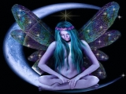
El género lírico es aquel en que el poeta canta sus propios sentimientos. Es de carácter subjetivo porque la fuente, el sujeto de la inspiración, es el poeta mismo. ¿una canción pertenecería a este género?
El nombre de lírico viene de los griegos, que cantaban estas composiciones acompañados de un instrumento musical llamado lira.
Para el análisis de una obra lírica debemos conocer algunos elementos que le son propios.

Slide 3
Obra lírica.- Es la obra literaria en la que predomina la expresión de los sentimientos del hablante.
Mundo lírico.- Se manifiesta en las obras líricas y está constituido por los sentimientos y emociones del hablante.
Hablante lírico.- Es un ser hecho de lenguaje, diferente al poeta, a través del cual este expresa sus sentimientos y emociones.

Slide 4
Ejemplo:
Yo no quiero que a mi niña
golondrina me la vuelvan.
Hablante lírico: Una madre
Madre, cuando sea grande
¡Ay qué mozo el que tendrás!
Hablante lírico: Un hijo
Señora, dicen que donde,
mi madre dicen, dijeron,
el agua y el viento dicen
que vieron al guerrillero.
Hablante lírico: Una voz que sabe lo que ocurrirá.

Slide 5
Actitud del hablante.- Es el modo de captar y mostrar la realidad. El hablante lírico puede entregar sus sentimientos a través de tres actitudes básicas:
Actitud enunciativa.
Actitud apostrófica.
Actitud de la canción (carmínica).

Slide 6
La actitud enunciativa se hace presente cuando el hablante está casi contando algo. Generalmente se ocupan tiempos verbales en 1° y 3° persona. Observa más objetivamente aquello de lo que habla.
Ejemplo:
Margarita, está linda la mar
y el viento;
lleva esencia sutil de azahar
tu aliento.
(A Margarita. Rubén Darío)
Ya en la mitad de mis días espigo
esta verdad con frescura de flor
(Gabriela Mistral)

Slide 7
La actitud apostrófica : es aquella en que el hablante se dirige a un “tú” al que llama o le pregunta, ese es el objeto que provoca su canto. Generalmente se usa en los himnos, las odas y los salmos.
Ejemplo:
“Señor, tú sabes cómo, con encendido brío,
por los seres extraños mi palabra te invoca”.
(El Ruego. Gabriela Mistral)
Me gustas cuando callas
porque estás como ausente
(Pablo Neruda)

Slide 8
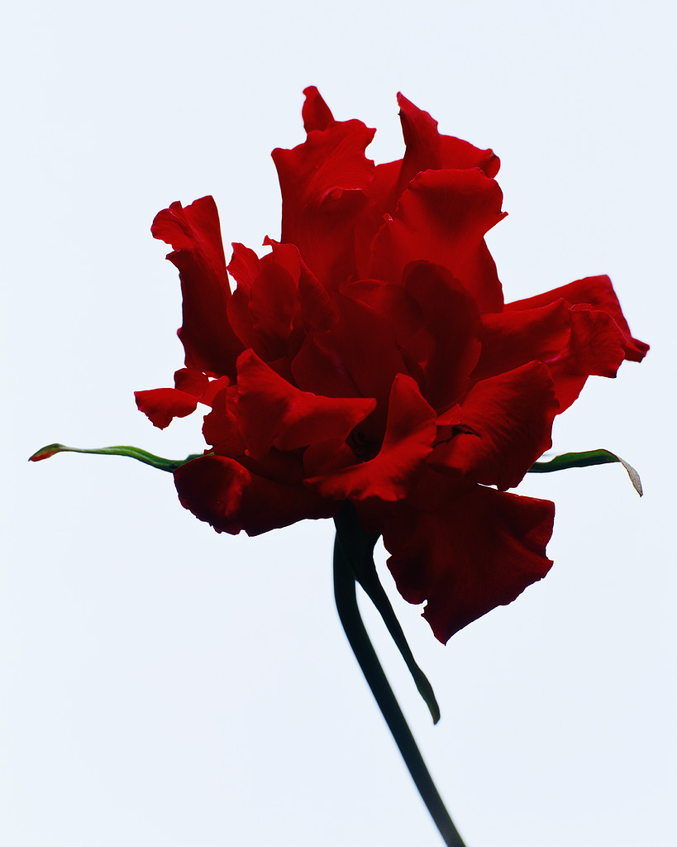
Actitud de la canción.- Es la más lírica de todas y la encontramos en las obras poéticas llamadas canciones. El hablante lírico se refiere preferentemente a su propia interioridad.
Ejemplo:
“La tierra es dulce cual humano labio,
como era dulce cuando te tenía,
(G. Mistral)

Slide 9
  Motivo lírico. Es cada momento de una obra lírica en que se expresa la interioridad del hablante y los sentimientos y emociones que experimenta ante un objeto, elemento o aspecto de la realidad. Los motivos son vivencias para el alma humana. Son portadores de un mensaje espiritual. Pueden ser motivos líricos el amor, la Patria, la alegría frente a una actitud, la naturaleza, la angustia por el transcurrir de la vida, etc.
Ejemplo:
  ¡Cómo de entre mis manos te resbalas!
  ¡Oh, cómo te deslizas, edad mía!
  ¡Qué mudos pasos traes, oh, muerte fría,
  pues con callado pie todo lo igualas!
Motivo: Angustia del paso del tiempo que conduce inevitablemente a la muerte.
Por una mirada, un mundo;
por una sonrisa, un cielo,
por un beso…, ¡yo no sé
que te diera por un beso!
Motivo: el amor.

Slide 10
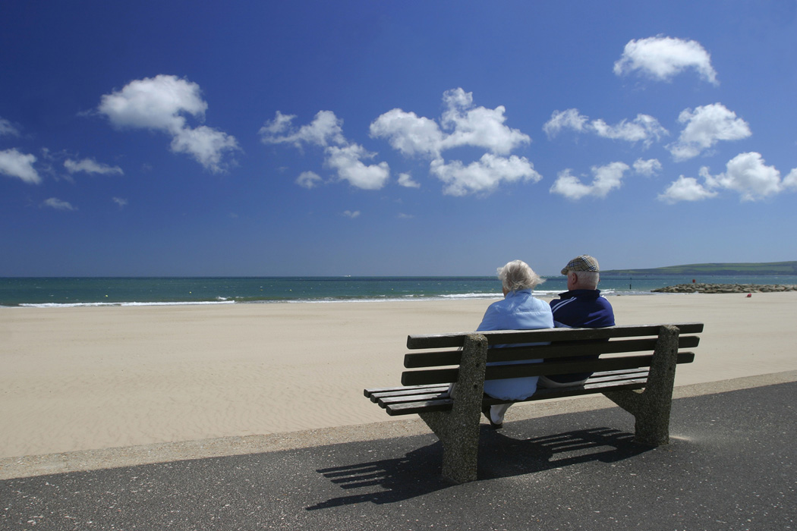
Objeto lírico. Puede ser una persona, animal, cosa, objeto personificado que sirve al hablante lírico para expresar su interioridad. Responde a la pregunta ¿De qué o quién se habla?
Ejemplo:
Vosotras, las familiares,
inevitables golosas,
vosotras, moscas vulgares
me evocáis todas las cosas.
Objeto: las moscas.
Porque es áspera y fea,
porque todas sus ramas son grises
yo le tengo piedad a la higuera.
Objeto: la higuera.
Él pasó con otra , yo le vi pasar
Siempre dulce el viento
Y el camino en paz.
Y estos ojos míseros
Le vieron pasar
.
Objeto: el ser amado

Slide 11
Estrofa. Conjunto de versos cuya forma se repite a lo largo de un poema, con características iguales.
En la poesía moderna, las estrofas no tienen todas el mismo número de versos, ni la medida ni la rima. Se reconocen porque en la estructura del poema van separadas por un espacio.
Las estrofas clásicas más comunes, son:
Cuatro versos (cuarteta)
Cinco versos (quintilla)
Ocho versos (octava)
Diez versos (décimas)

Slide 12
Métrica. Ciencia que se ocupa de la versificación. Sus aspectos principales se refieren a la rima, ritmo y medida de los versos.
Rima. Es la igualdad o semejanza de sonidos finales de los versos entre sí.
Hay dos tipos de rima:
Rima consonante.
Rima asonante.
La rima consonante es aquella que se establece entre los versos cuyos finales, a partir de la última vocal que se pronuncia con acento, son iguales, incluyendo vocales y consonantes.
Luna
Cuna
La rima asonante es aquella que se establece solo en las vocales de los versos a partir de la última vocal acentuada.
sombrero pino selva
viento libro naturaleza
En la lírica moderna se utiliza otro tipo de rima que la blanca o libre. Lo importante en este tipo de verso es el ritmo.

Slide 13
FIGURAS LITERARIAS
Símil o comparación
Figura retórica que consiste en relacionar dos términos entre
para expresar de una manera explícita la semejanza o analogía que
presentan las realidades designadas por ellos. Esa relación se
establece, generalmente, por medio de partículas o nexos
comparativos: “como”, “así”, “ así como”, “tal”, “igual que”, “tan”,
“semejante a”, “lo mismo que”, etc.
Ejemplos:
“Murmullo que en el alma
se eleva y va creciendo,
como volcán que sordo
anuncia que va a arder”
“Y todo en la memoria se rompía,
”tal una pompa de jabón al viento.
“... la calle abierta como un ancho sueño...
Eres como el viento tibio de los arenales.
...simple como una lámpara...

Slide 14
Personificación o prosopopeya
Consiste en atribuir características humanas a animales o seres inanimados, como ocurre en las fábulas, cuentos maravillosos y alegorías.
Ejemplos:
Los invisibles átomos del aire
en derredor palpitan y se inflaman;
Sólo se oirá la risa blanca de las estrellas
Persiguiendo a las sombras por todos los caminos.
... el viento de la noche gira en el cielo y canta...
... y el agua se desliza presurosa y alegre por las piedras...
...el viento me habla de ti...

Slide 15
Hipérbole
Figura retórica consistente en ofrecer una visión desproporcionada de una realidad, amplificándola o disminuyéndola. Es exageración. El poeta desea dar a sus palabras una mayor intensidad o emoción.
La hipérbole se concreta en el uso de términos enfáticos y expresiones exageradas. Este procedimiento es utilizado con frecuencia en el lenguaje coloquial y en la propaganda. En esta última se produce una comunicación encomiástica desmesurada con el fin de provocar en el oyente la adhesión a su mensaje en el que todo se revela como “excepcional”, “extraordinario”, “colosal”, “fantástico”, etc.
Ejemplos:
“Tengo un sueño que me muero”“
Érase un hombre a una nariz pegado:
érase una nariz superlativa;
érase una nariz sayón y escriba;
érase un pez de espada muy barbado.”
"Tanto dolor se agrupa en mi costado /que, por doler me duele hasta el aliento.”
Si no regresas pronto a mi lado, moriré desangrado.

Slide 16
Metáfora
Es una identificación de un objeto con otro en virtud de una relación de semejanza que hay entre ellos, es decir, una comparación.
Desde la retórica grecolatina (Aristóteles, Quintiliano) se viene considerando la metáfora como una comparación implícita, fundada sobre el principio de la analogía entre dos realidades, diferentes en algunos aspectos y semejantes en otros.
En toda comparación hay un término real, que sirve de punto de partida, y un término evocado al que se designa generalmente como imagen.
La retórica contemporánea, a la hora de explicar los mecanismos lingüísticos que están en la base de la construcción metafórica, centra su interés, más que en el aspecto comparativo, en el hecho previo de la semejanza. En este sentido, la metáfora no es en sus orígenes una figura literaria, sino un fenómeno estrictamente lingüístico que afecta a la vía de conocimiento y designación de las cosas por relaciones de semejanza.
Ejemplos:
El cristal del agua / tu cabello cascada brillante
Nuestras vidas son los ríos
que van a dar a la mar
que es el morir. . .
... la calle abierta como un ancho sueño…
... los algodones blancos del cielo / tapizan el azul.

Slide 17
Antítesis o contraste
Contrapone dos ideas o pensamientos; es una
asociación de conceptos por contraste (amor-odio,
blanco-negro, etc.). El contraste puede ser por
oposición de palabras (antónimos), frases de
significado contrario, etc.
Ejemplos:
A florecer las flores madrugaron.
Y para envejecerse florecieron;
Cuna y sepulcro en un botón hallaron.
El día y la noche me traen tu fresco perfume de
regreso a casa.
El odio y el amor reinan miserablemente nuestras
vidas.

Slide 18
Reiteración o anáfora
Es una repetición de palabras al principio de un verso o al principio de frases semejantes para recalcar alguna idea.
Ejemplos:
¿Soledad, y está el pájaro en el árbol,
soledad, y está el agua en las orillas,
soledad, y está el viento en la nube,
soledad, y está el mundo con nosotros,
soledad, y estás tú conmigo solos?
Blanca, blanca, blanca como la nieve...
Voy a reír ,voy a bailar

Slide 19
Aliteración
Es una repetición de dos o más sonidos iguales o parecidos en varias palabras consecutivas de un mismo verso, estrofa o frase. Los trabalenguas son ejemplo de aquello
- Una torrentera rojiza rasga la roca...
Rápido corren los carros del ferrocarril
Pablito clavo un clavito
Patos y pollos gordos , pollos y patos gordos

